Slide 1
Inventory Intelligence data preprocessing pipeline
感谢吴哥

Slide 2
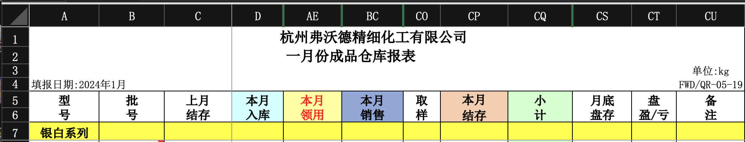
这是原始数据，有些无用列需要删掉
保留所有数据的标题为：
型号（SKU），批号（batch），上月结存（last_month_stock），本月入库（month_in），本月领用（month_out），本月销售（month_sale)，取样（sample_out），本月结存（month_end_stock)，，小记（note_value），备注（remark)
删掉了月底盘存，盘盈亏
需要添加记录时间（time），按照填报时间一致，例如2024年1月，变成2024-01，之后time series会用起来比较方便
备注是大客户的需要单独处理（我可以帮忙把大客户专门拉出来做一个sheet给你）

Slide 3
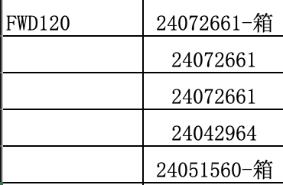
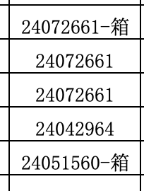
有出现这样的xx系列都需要删掉
一个SKU有多个batch，需要把空白区域填充，比如这个左边列都需要变成FWD120
Batch列出现中文也得删掉，supabase读不出来
如果出现这样全是000000的行需要删掉
这个中间隐藏了很多列，处理会比较麻烦，如果需要我可以帮你全都先把我要的数据复制粘贴一下

Slide 4
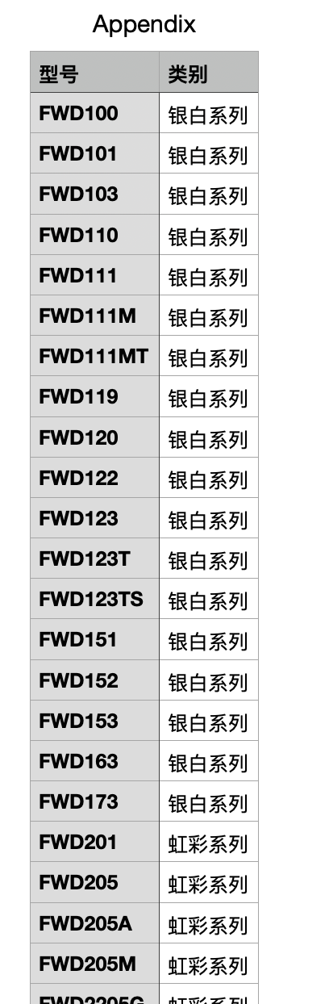
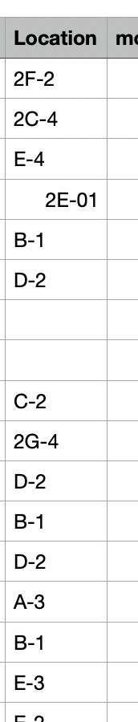
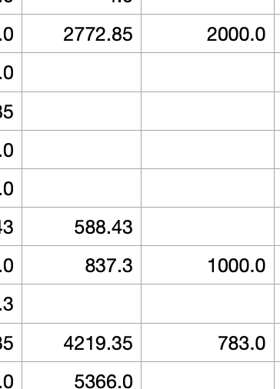
这个appendi在drive里面，我想要做的是之后按照类别有一个筛选结果，这个不是很重要
有些文件里有存放位置，这些都不需要了
空白区域可能需要全都填充成0

Slide 5
我之后的想法是运用scanner在库房里，所有都记录，实时上传，实时分析，不知道线上数据库是以一个总的文件存放合适还是每个单一的文件合适
如果是一个总的文件的话，每个文件底部的合计行就需要删了

